Slide 1


Портфоліо вчителя КЗО «ПБНРЦ «Берегиня» ДОР»
Донченко Катерини Сергіївни

Slide 2
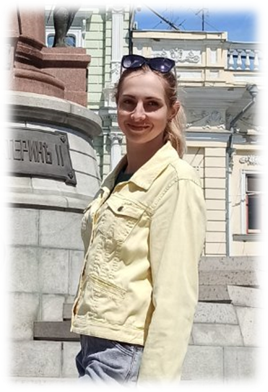
Візитна картка
Дата народження: 25 травня 1988 р.
Освіта: вища, Слов’янський державний педагогічний університет, у 2010 році. Вчитель старших класів загальноосвітньої спеціальної (корекційної) школи, логопед.
Місце роботи: КЗО «ПБНРЦ «Берегиня» ДОР»
Посада: вчитель.
Стаж роботи: 14 років
2
Категорія: ІІ

Slide 3

Педагогічне кредо:
Під небом синім і високим,
Стежина в’ється чарівна,
Через простори, через роки
Веде до істини вона.
Туди, де сонце світить ясно,
До мрій, надій і сподівань.
Велика праця і прекрасна –
Вести дітей в Країну знань.

Slide 4

Життєве кредо:
Любити життя і цінувати кожну його хвилину,
нести радість,
у книгах шукати істину,
у людях – мудрість.

Slide 5
Тема, над якою працюю:
«Використання на уроках
нестандартних форм навчання»

Slide 6
Актуальність теми:
1
Підтримує розвиток пізнавальної активності і самостійності учнів
2
Розкриває потенційні можливості та здібності дітей
3
Сприяє розвитку мислення
4
Передбачає урізноманітнення навчальної діяльності
5
Створює комфортні умови навчання

Slide 7

Напрямки роботи
Впроваджувати інноваційні методи навчання та виховання
Створити умови для всебічного розвитку дитини
Розвивати творчі здібності
Здійснювати диференційований підхід до навчання

Slide 8
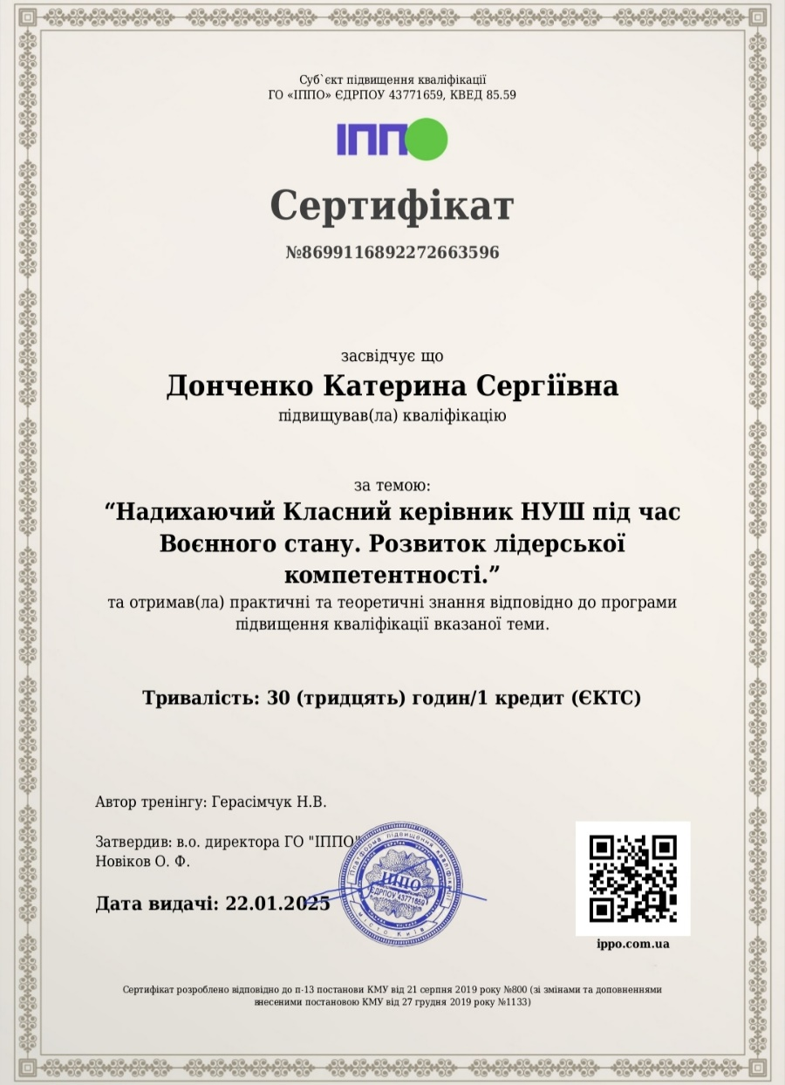

С а м о о с в і т а

Slide 9

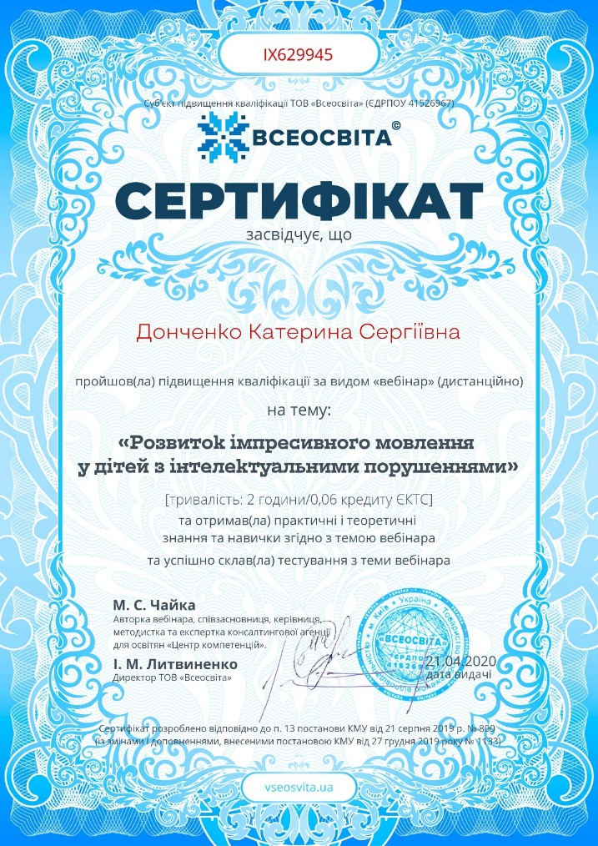


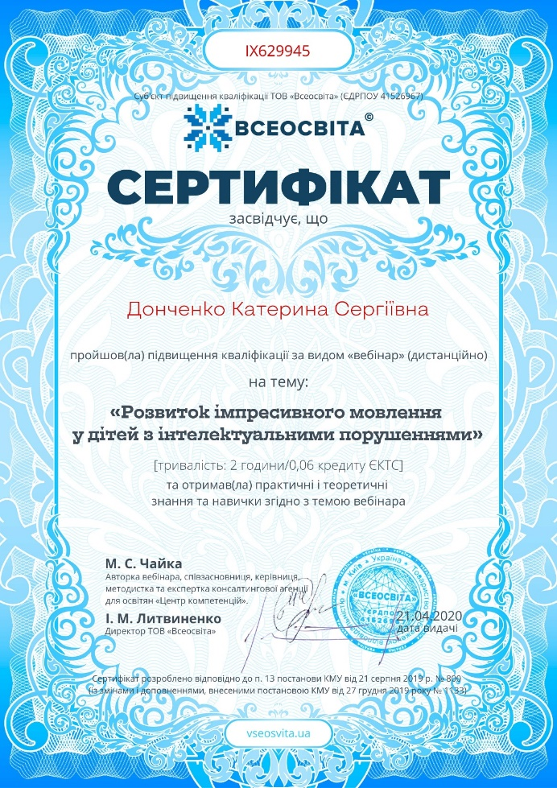
С а м о о с в і т а

Slide 10
С а м о о с в і т а

Slide 11
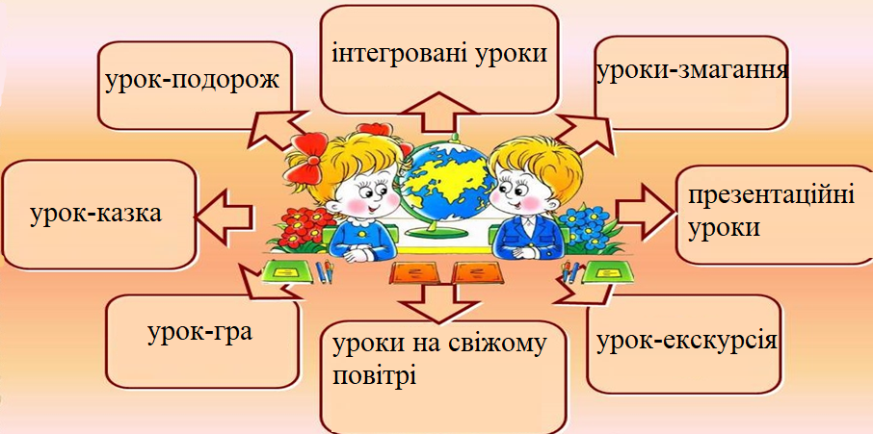
Нестандартні уроки,
які використовую

Slide 12
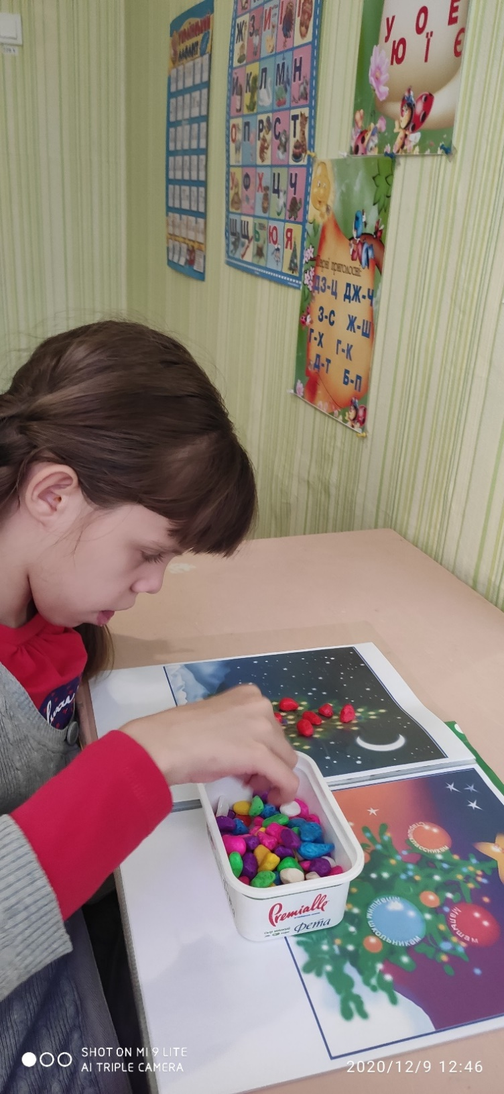
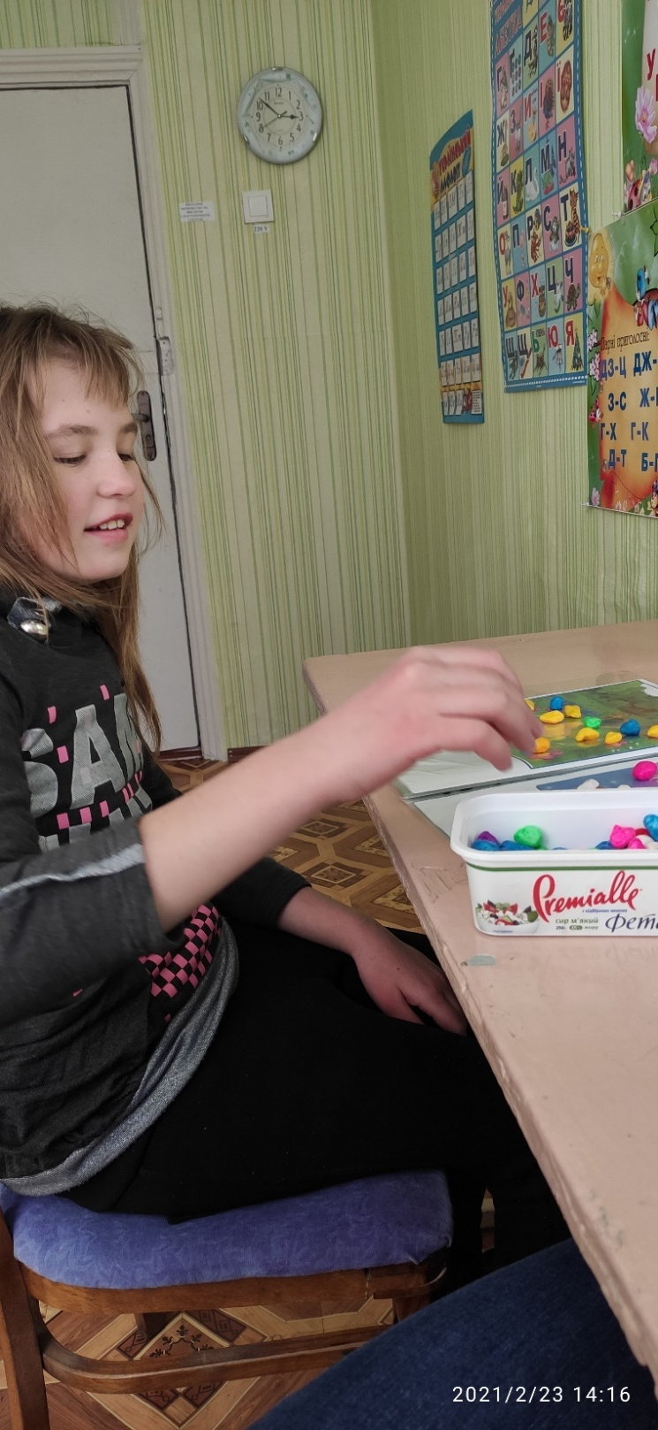
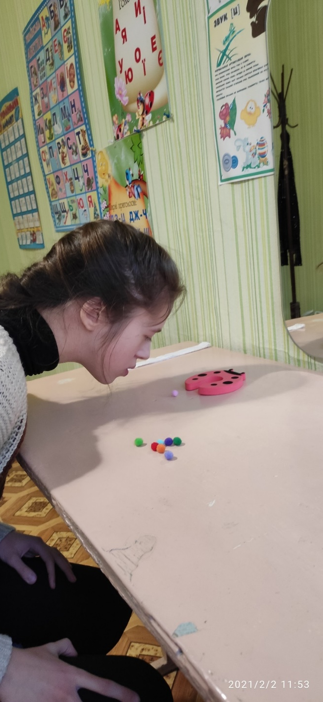
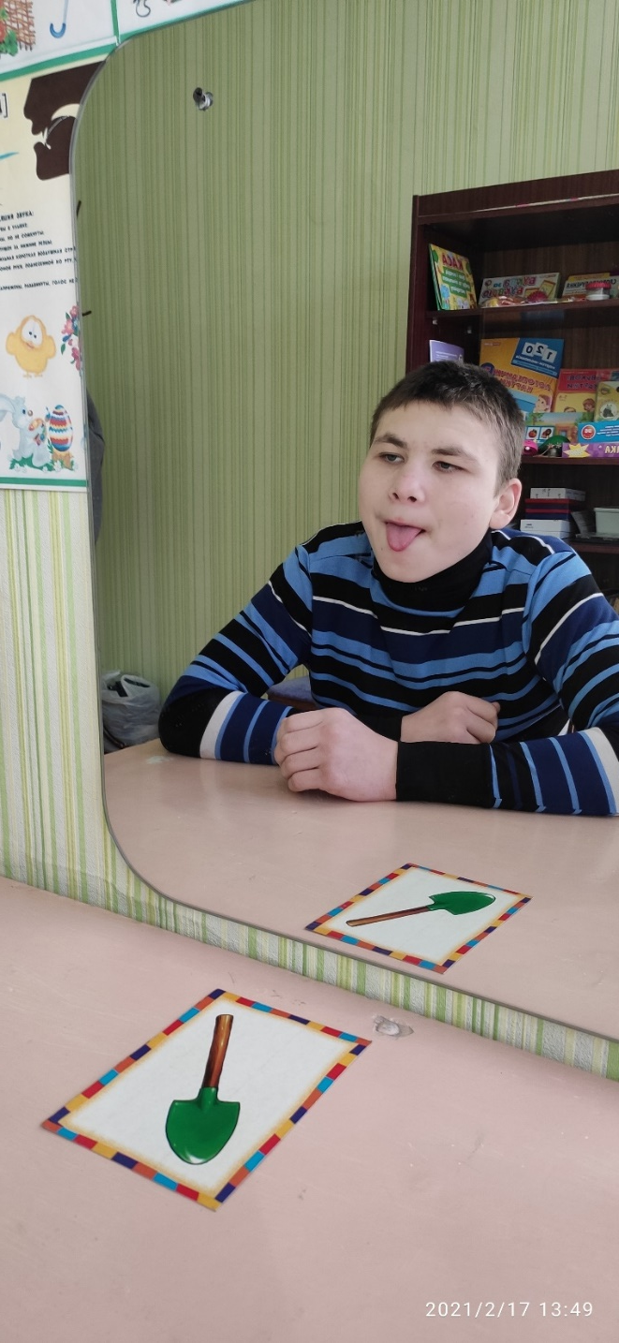
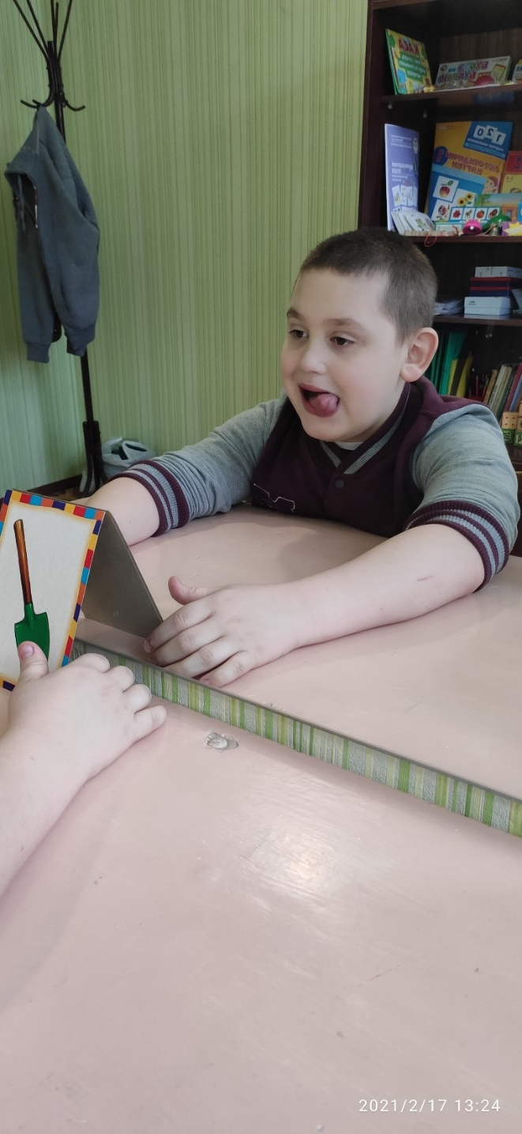
Робочі моменти

Slide 13
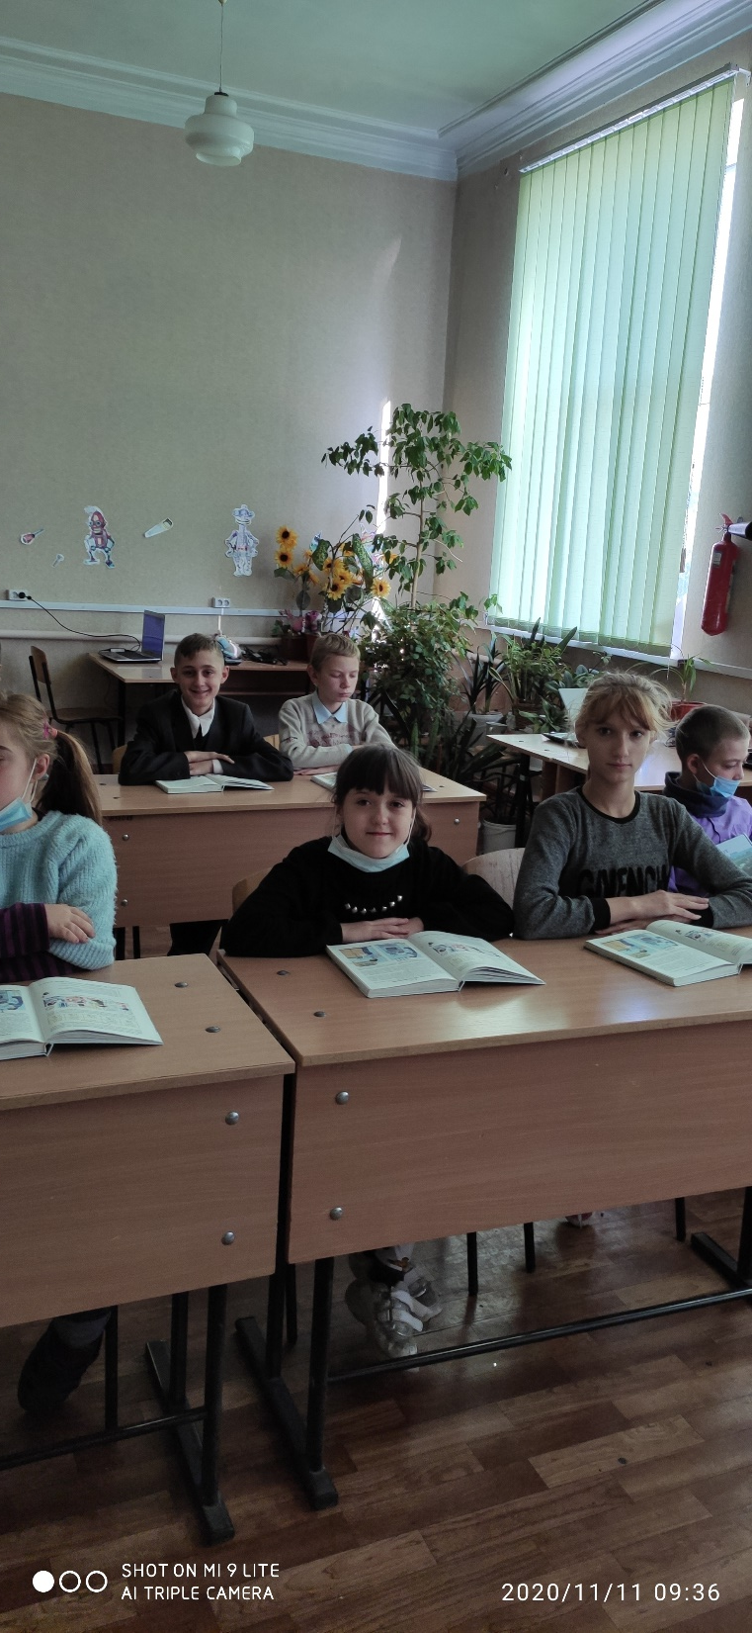
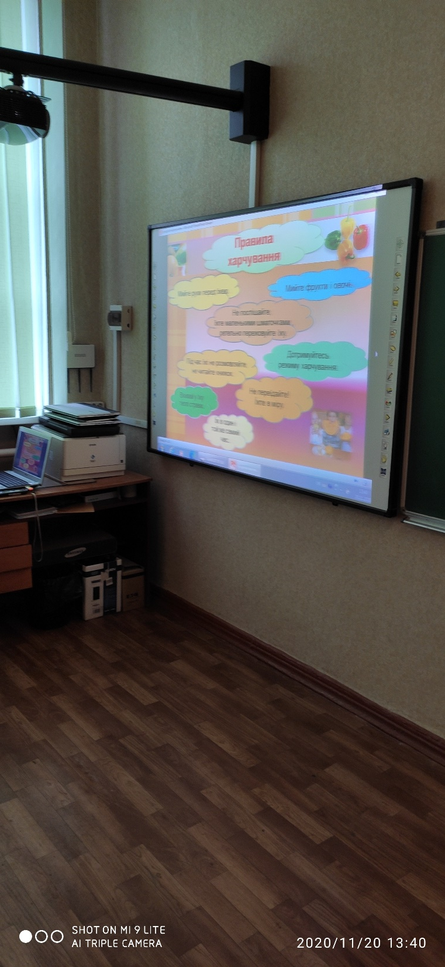
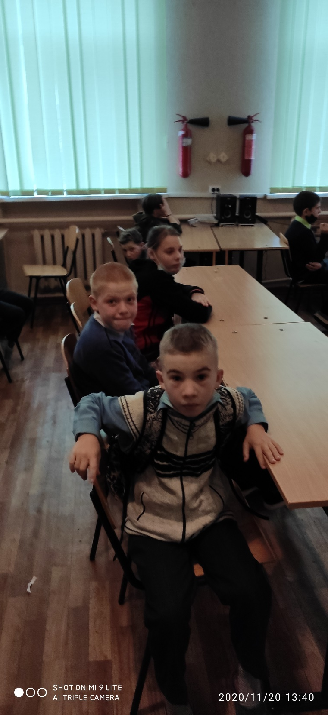
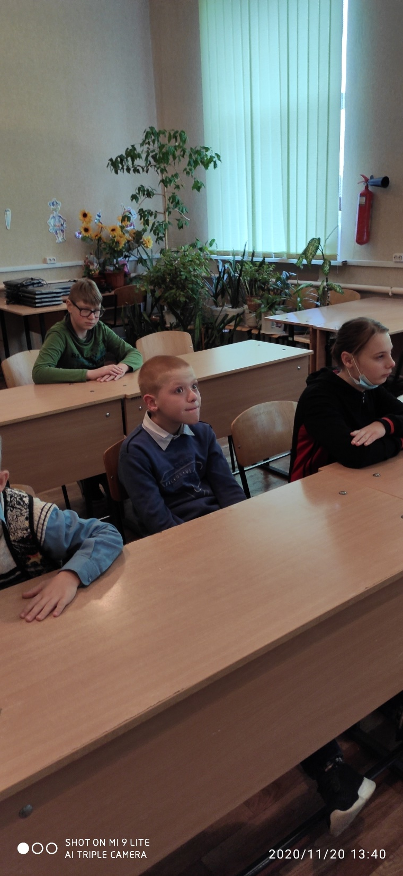
Робочі моменти

Slide 14
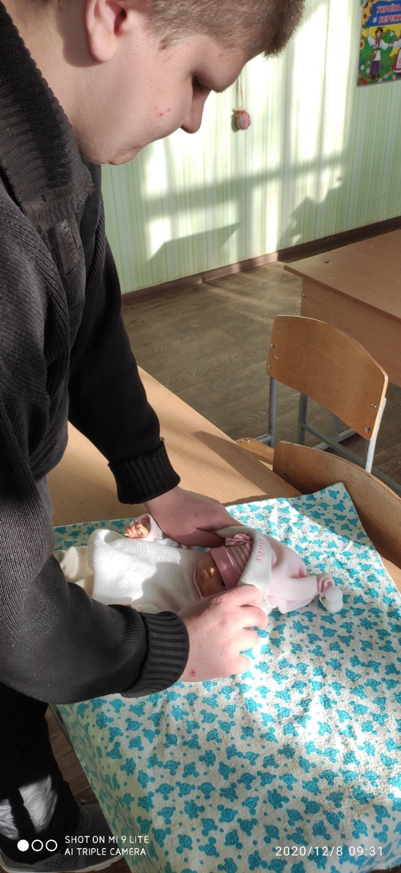
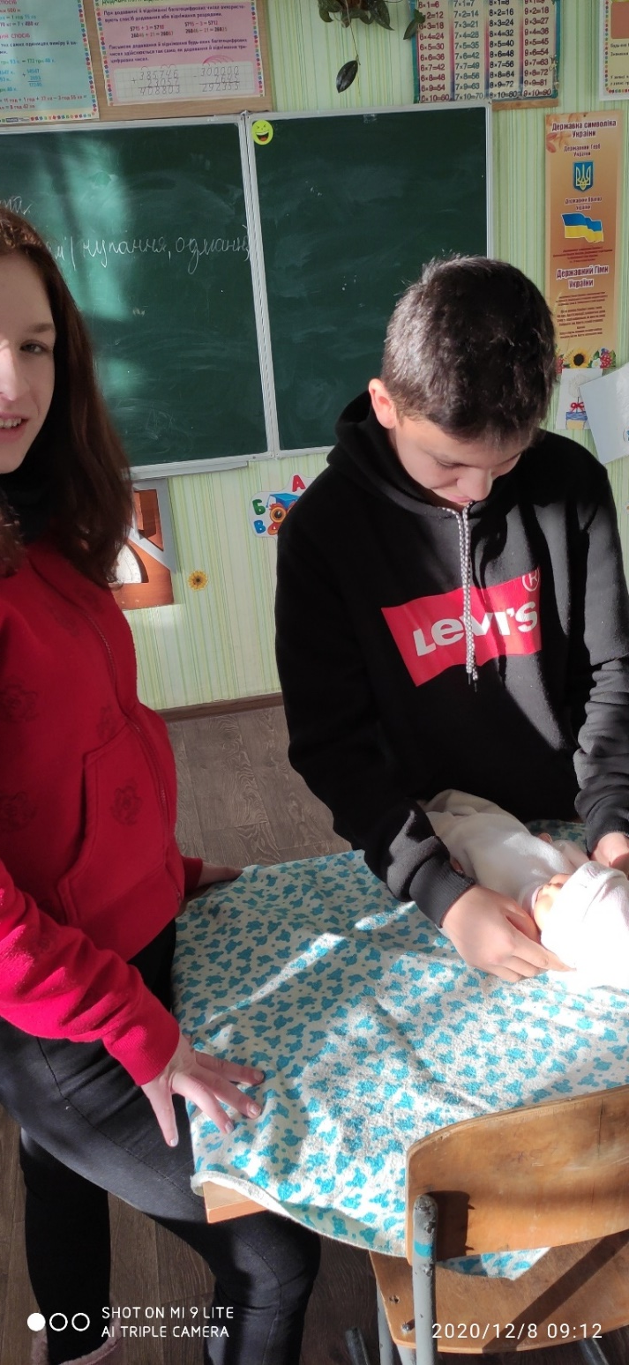
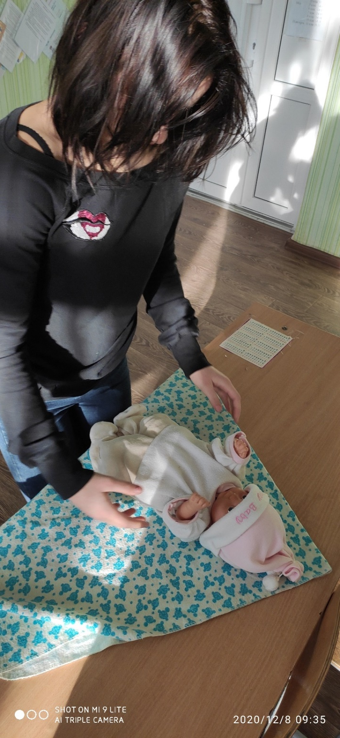
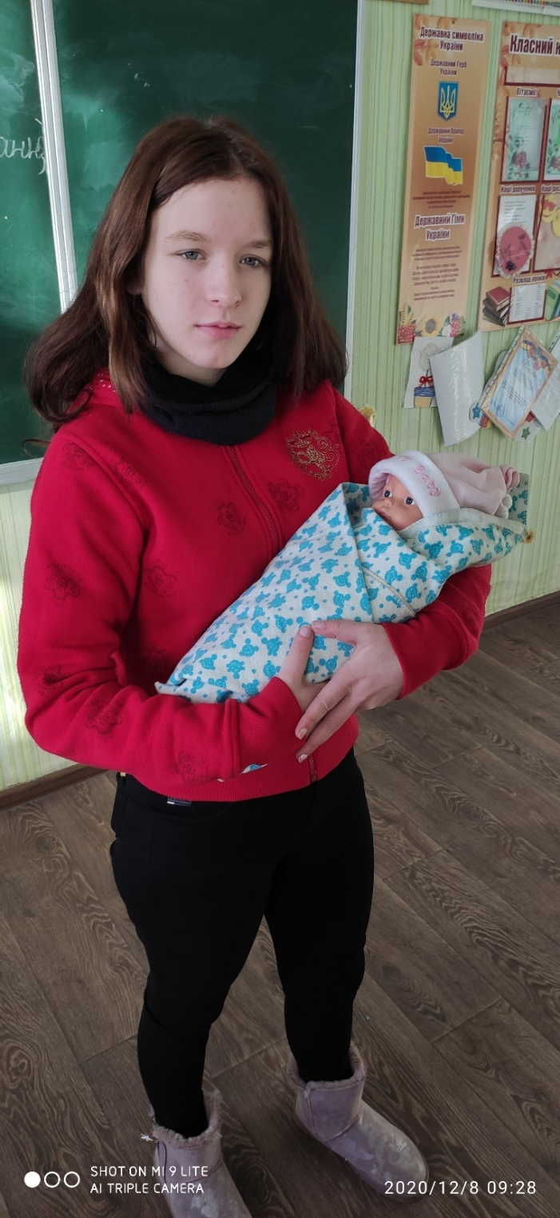
Робочі моменти

Slide 15
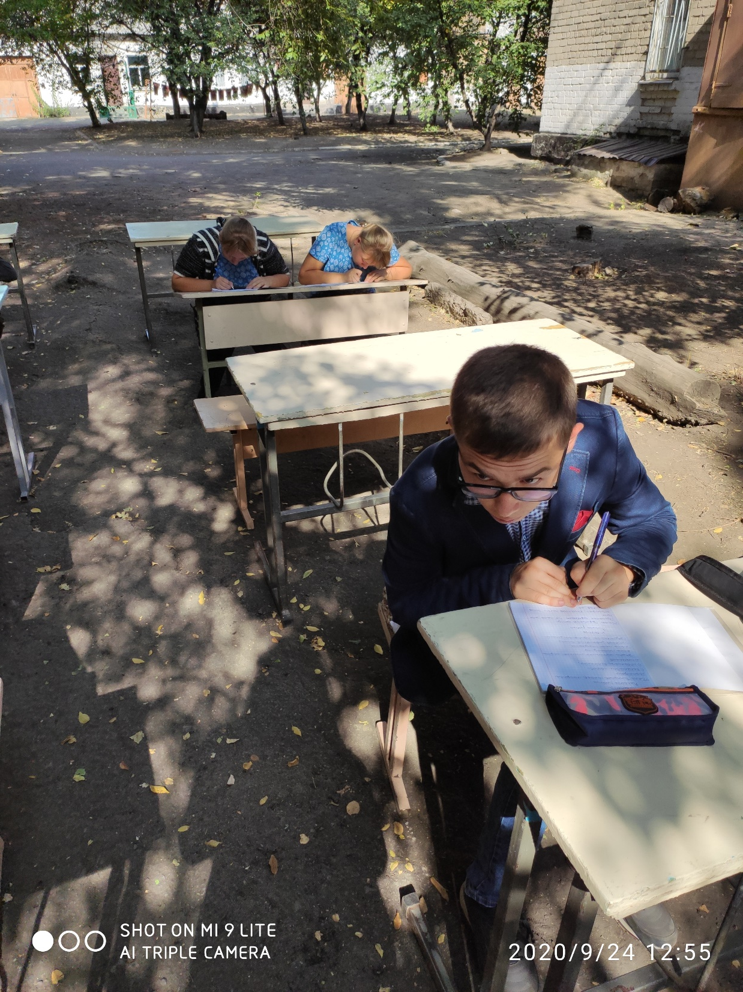
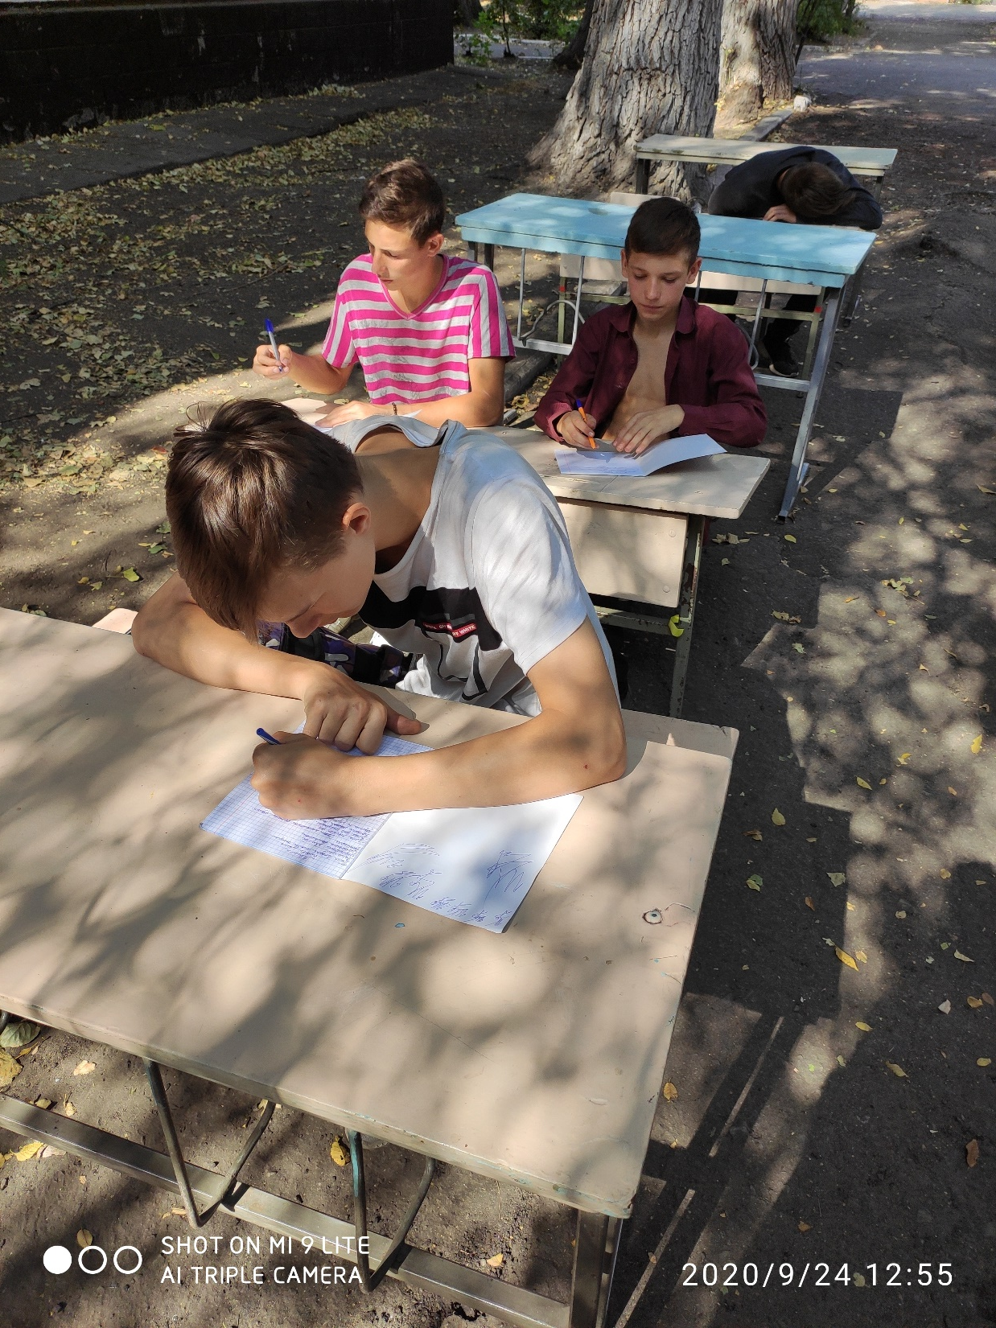
Робочі моменти

Slide 16
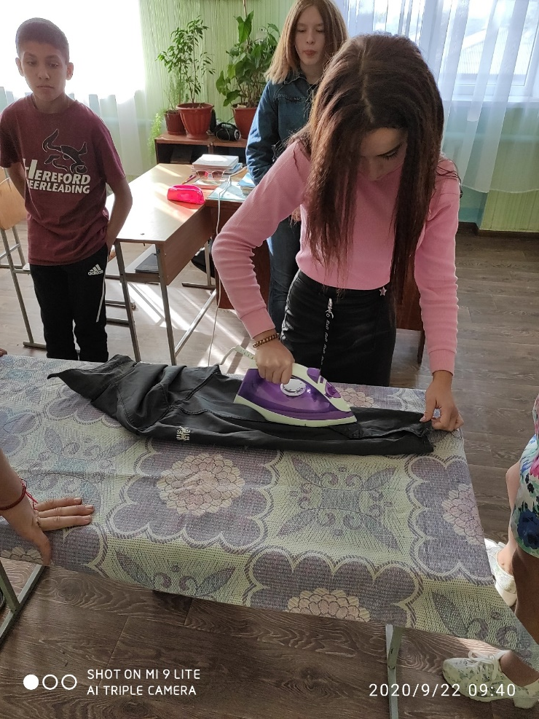
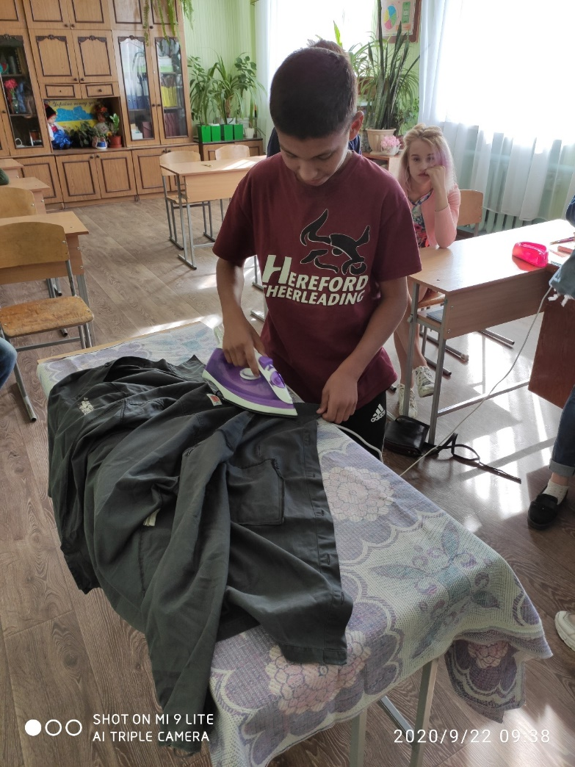
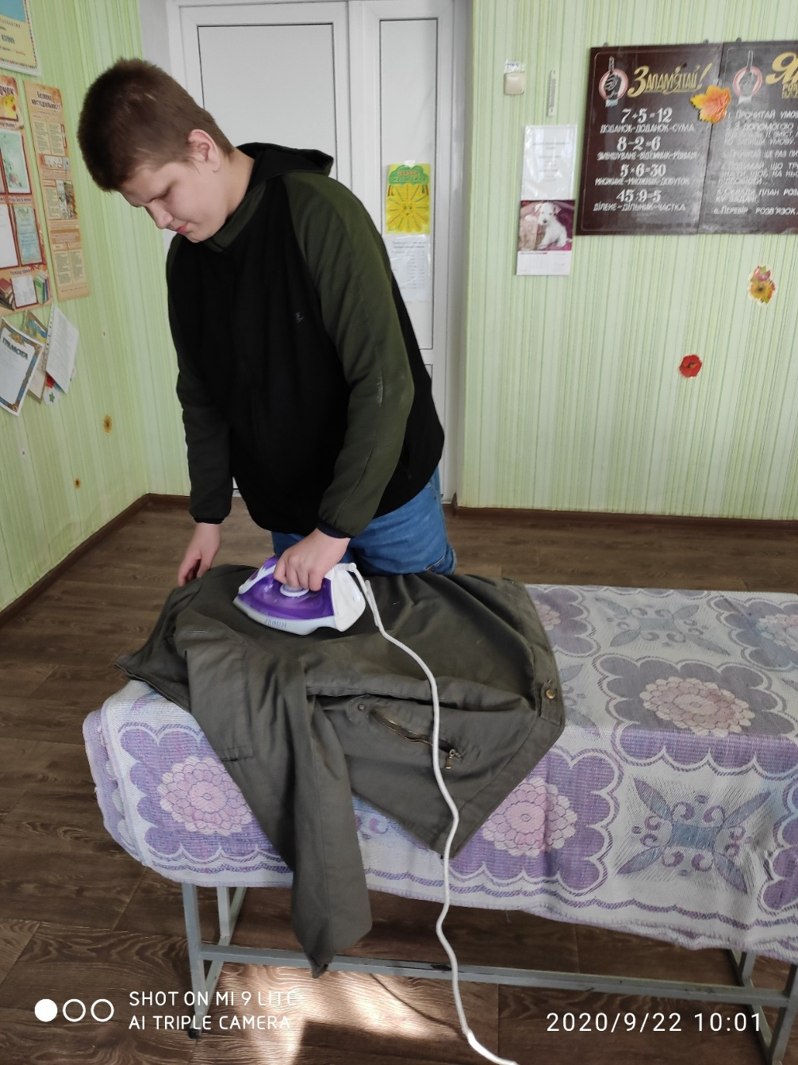
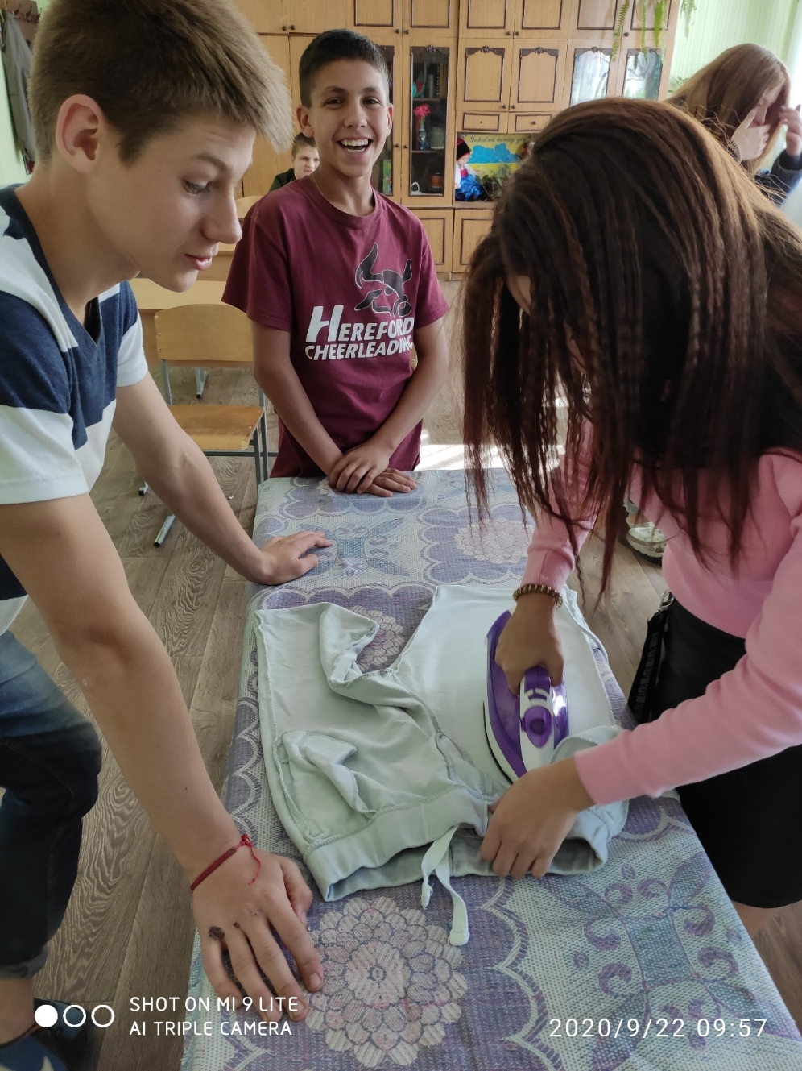
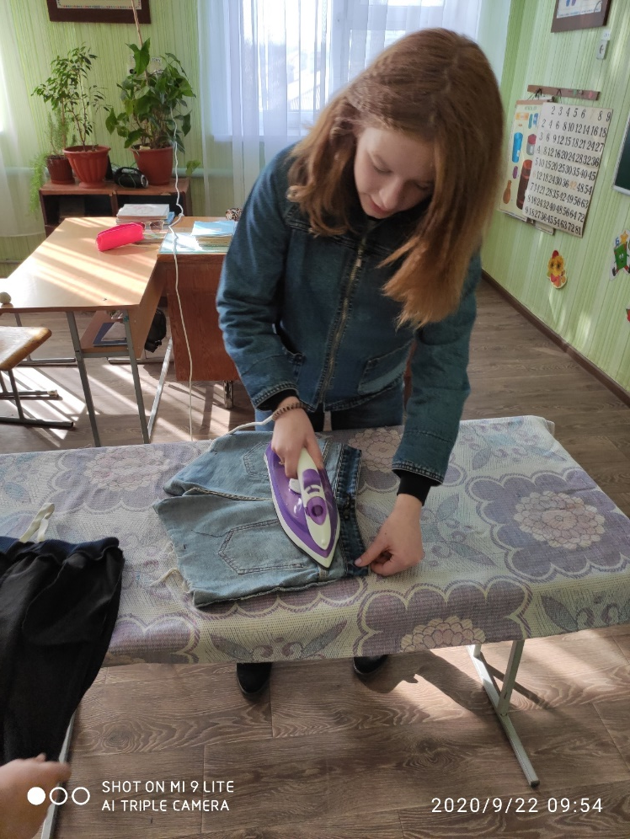
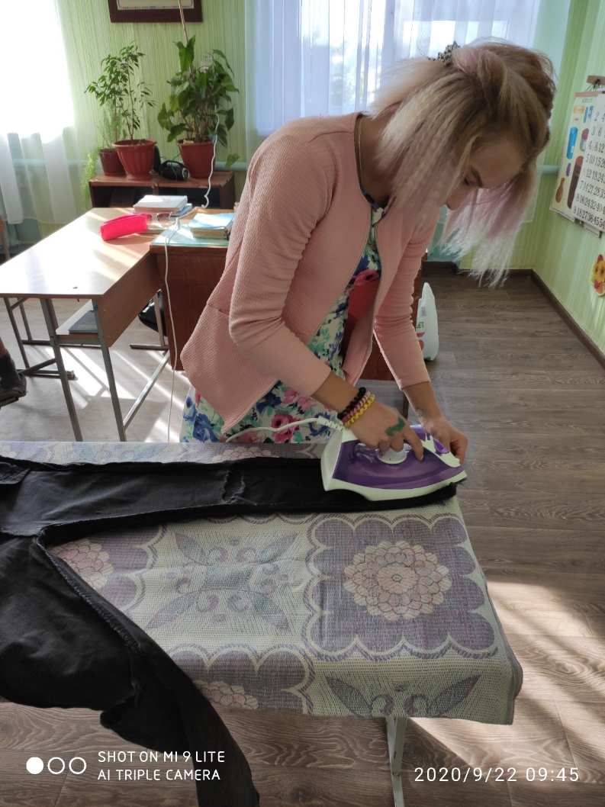
Робочі моменти

Slide 17
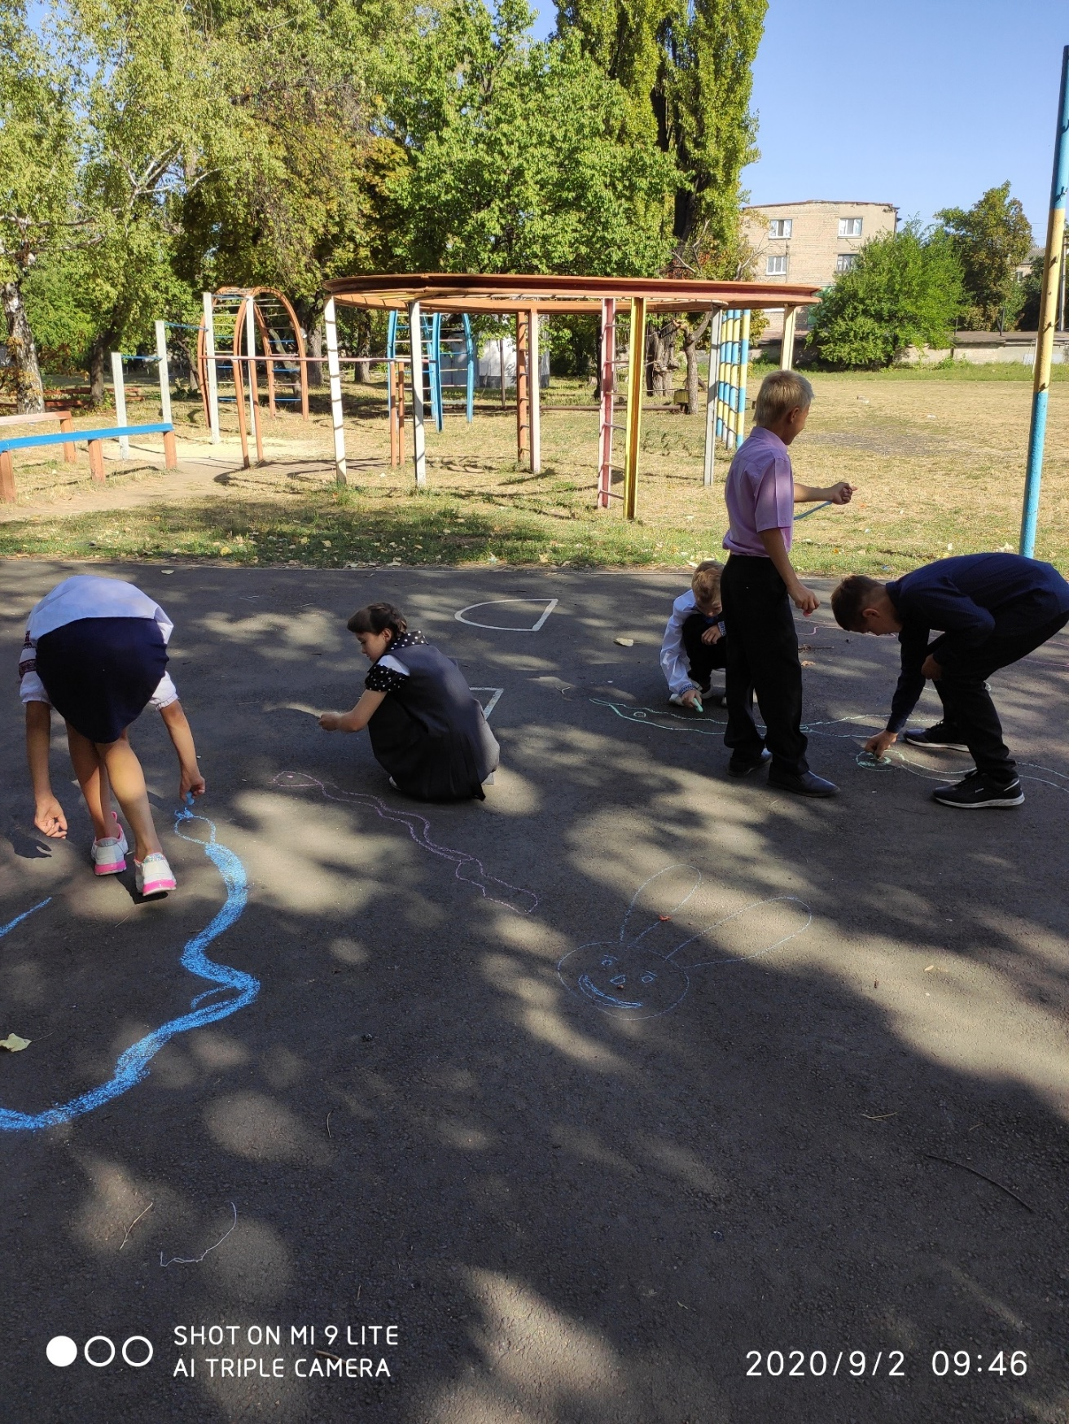
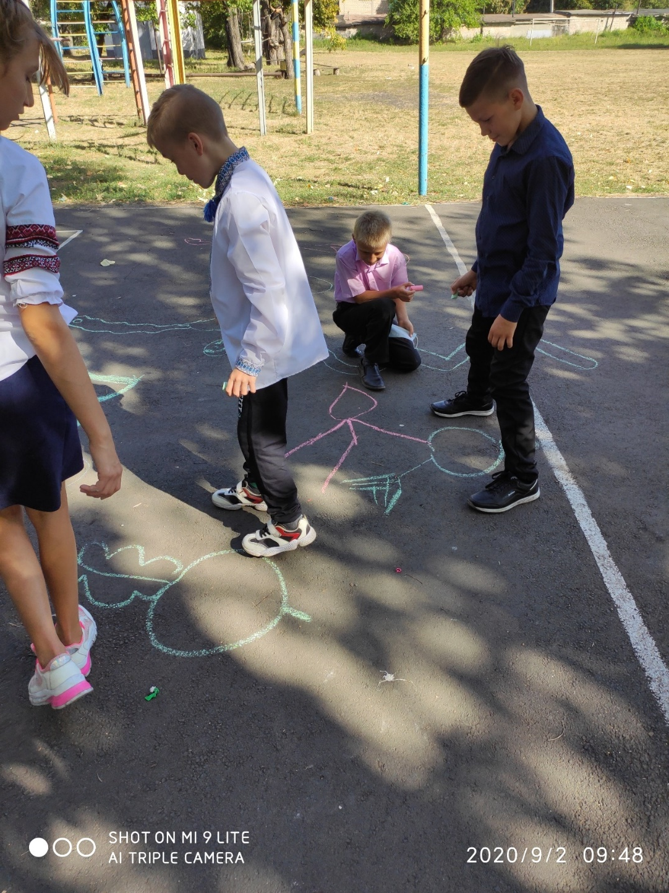
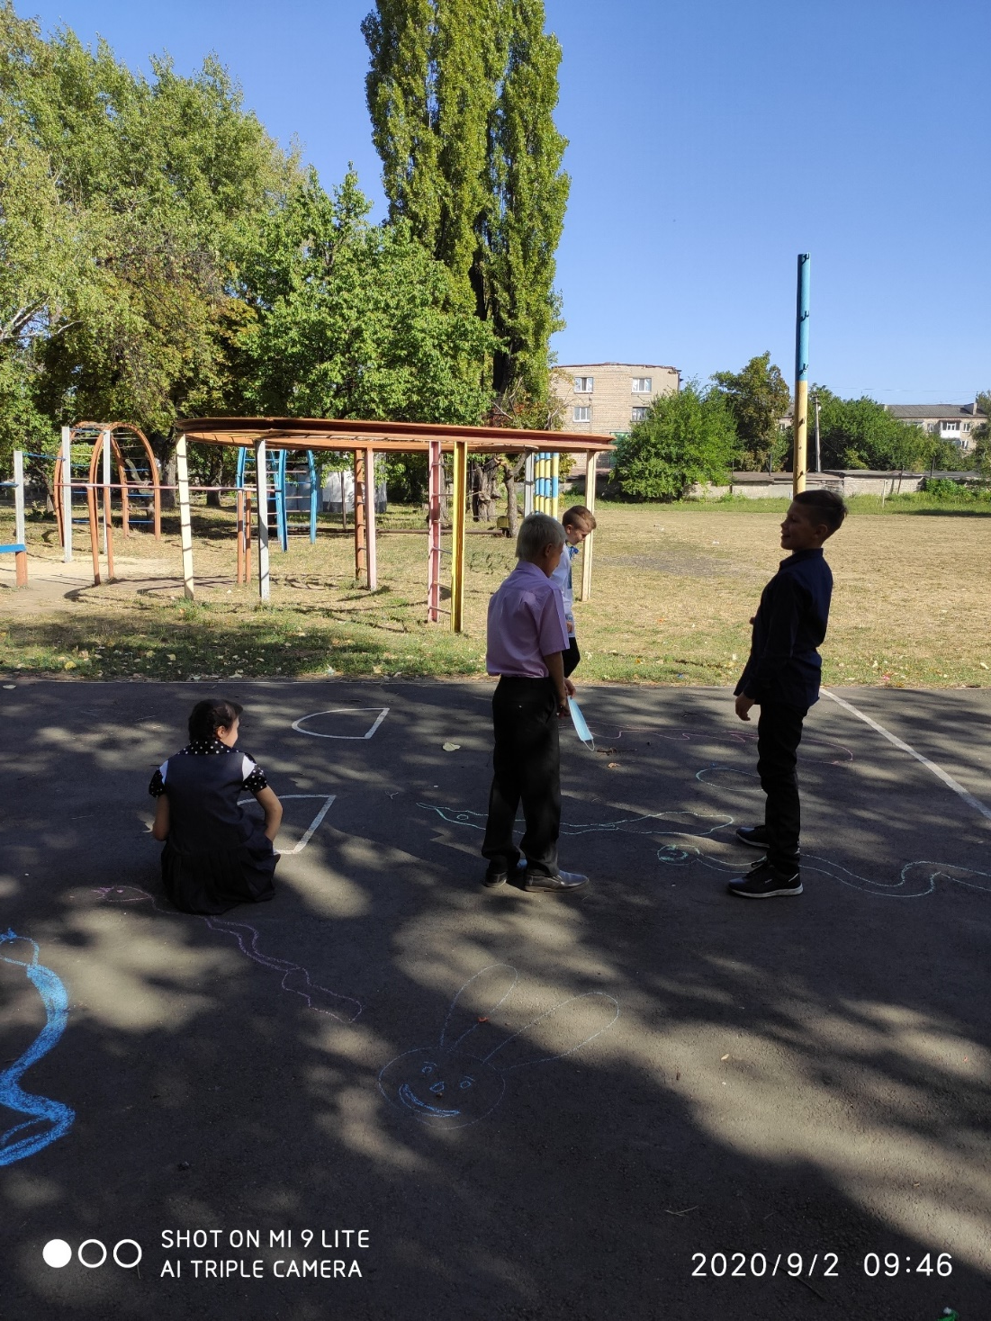
Робочі моменти

Slide 18
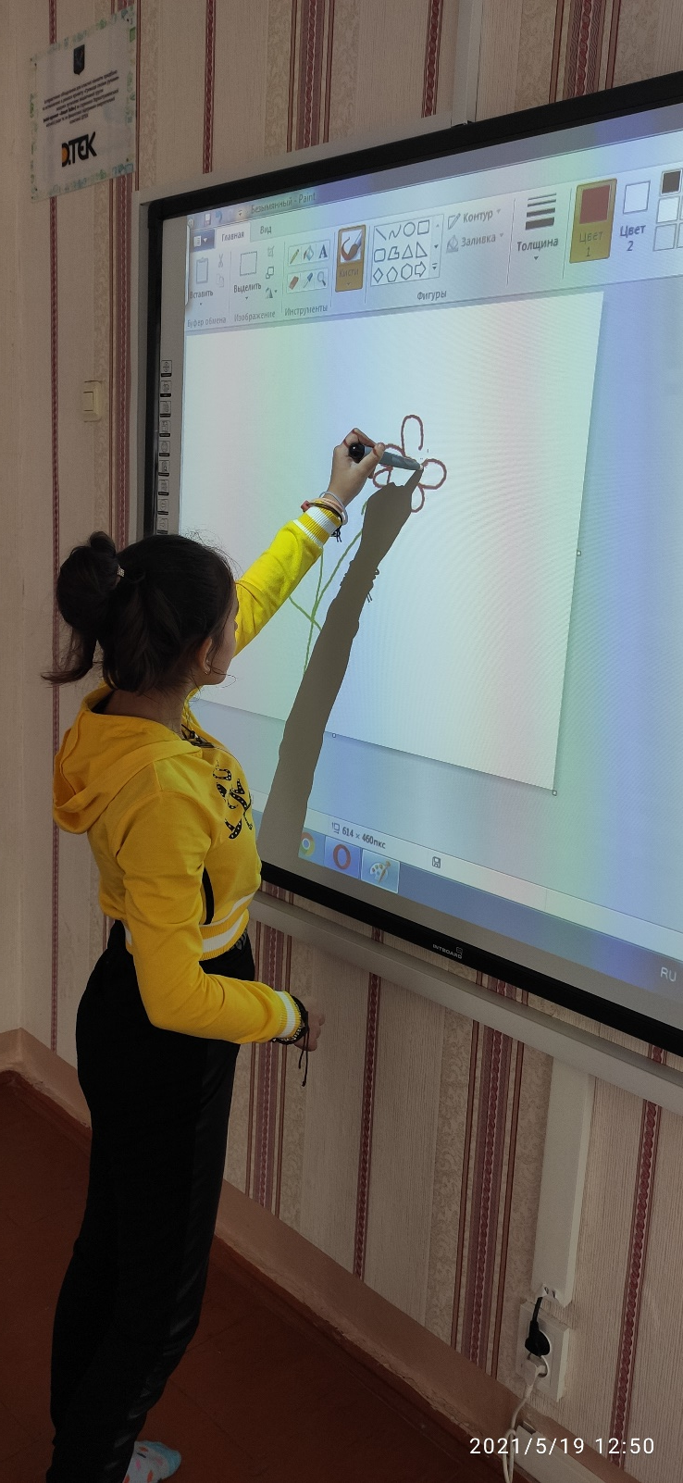
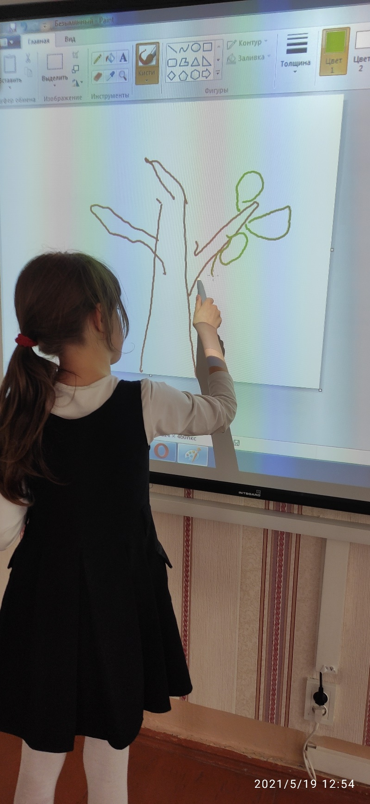
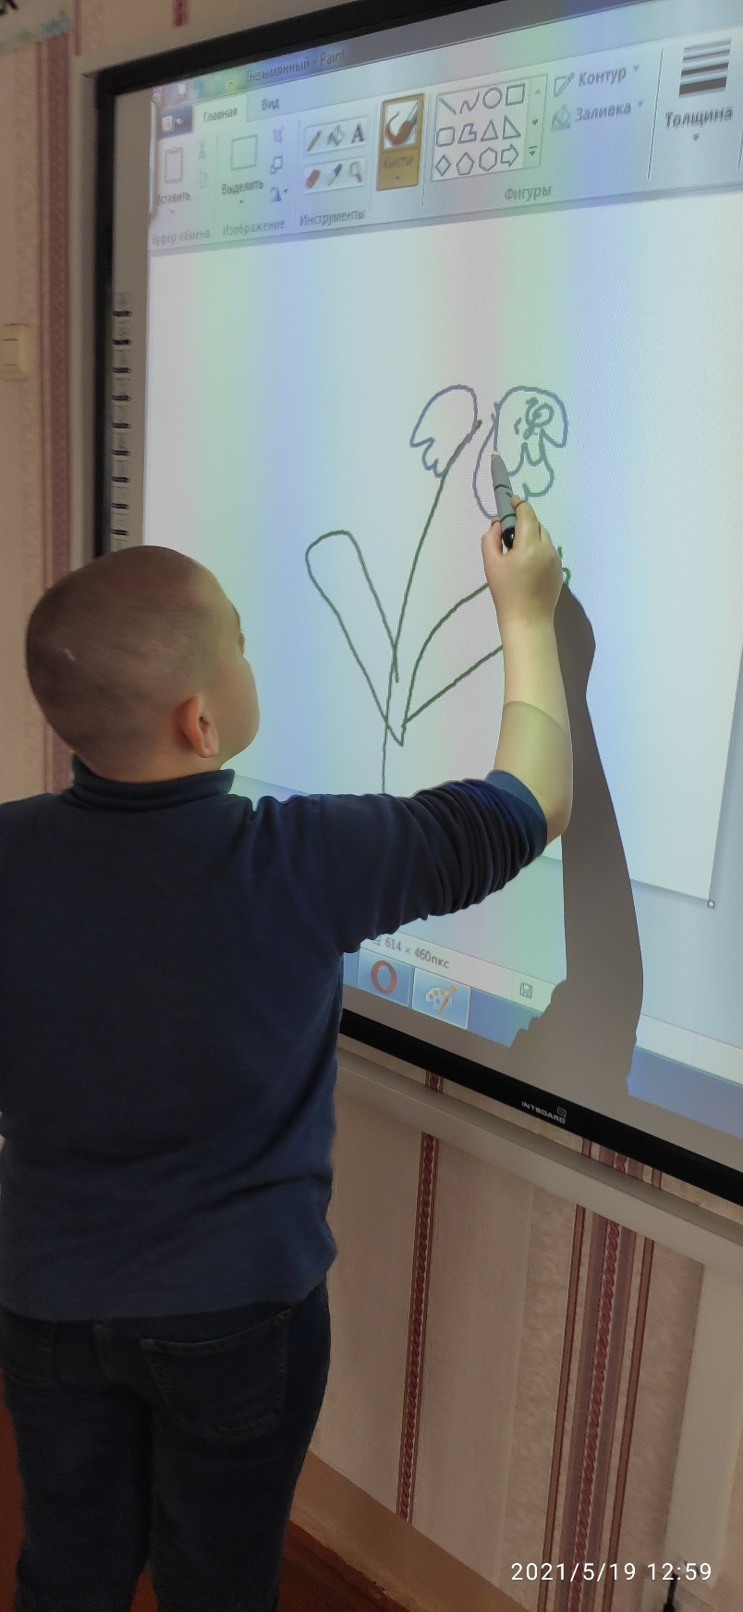
Робочі моменти

Slide 19
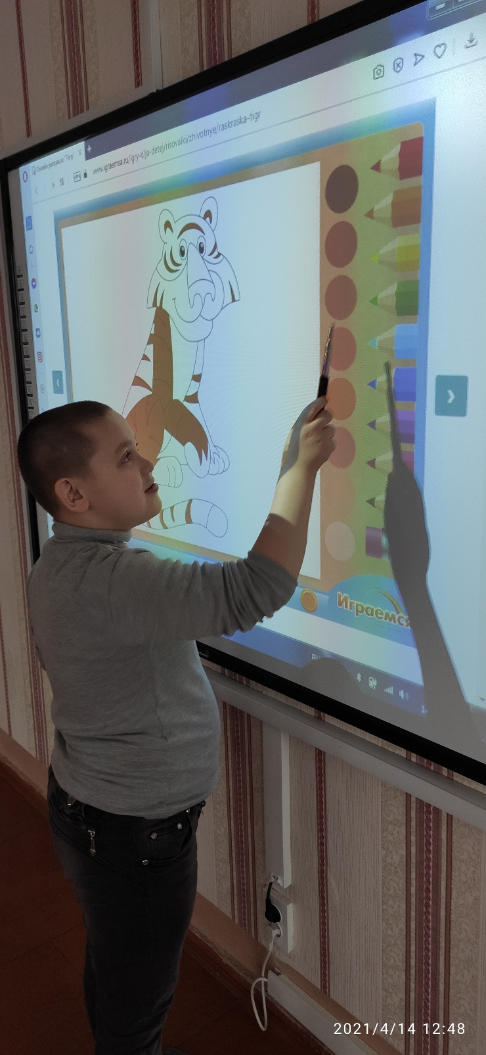
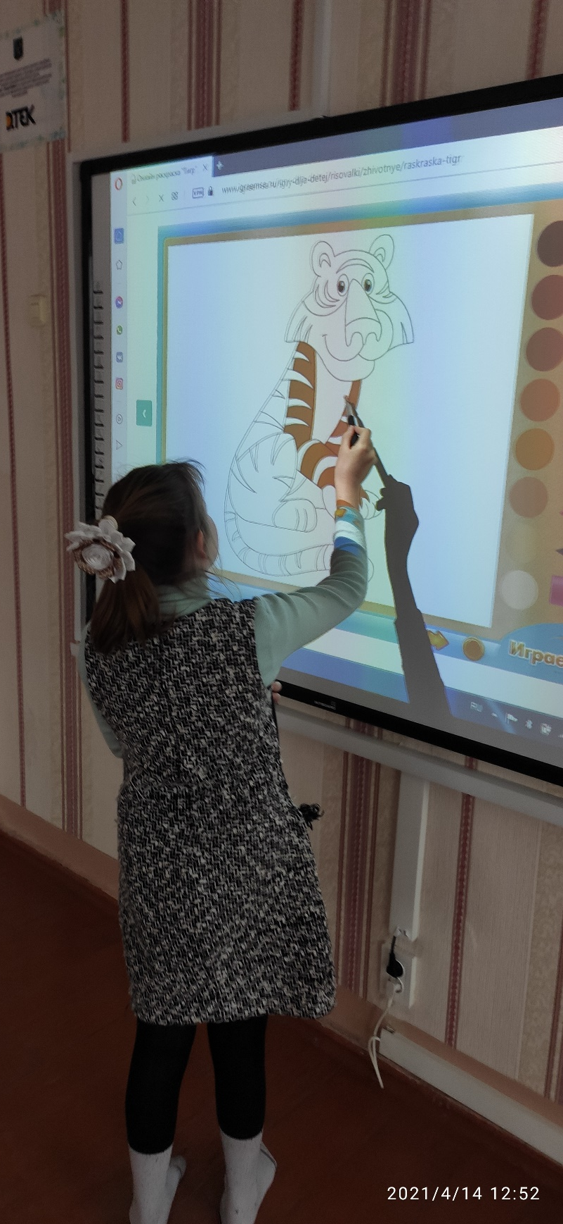
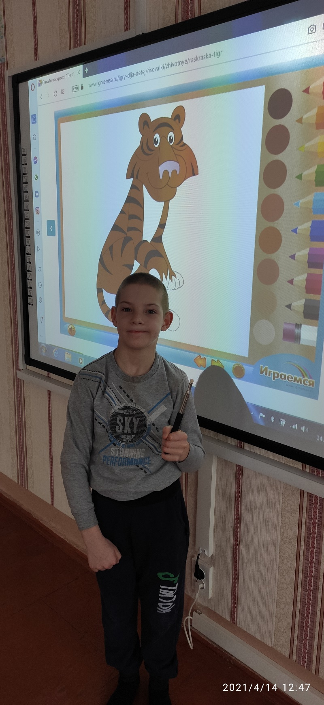
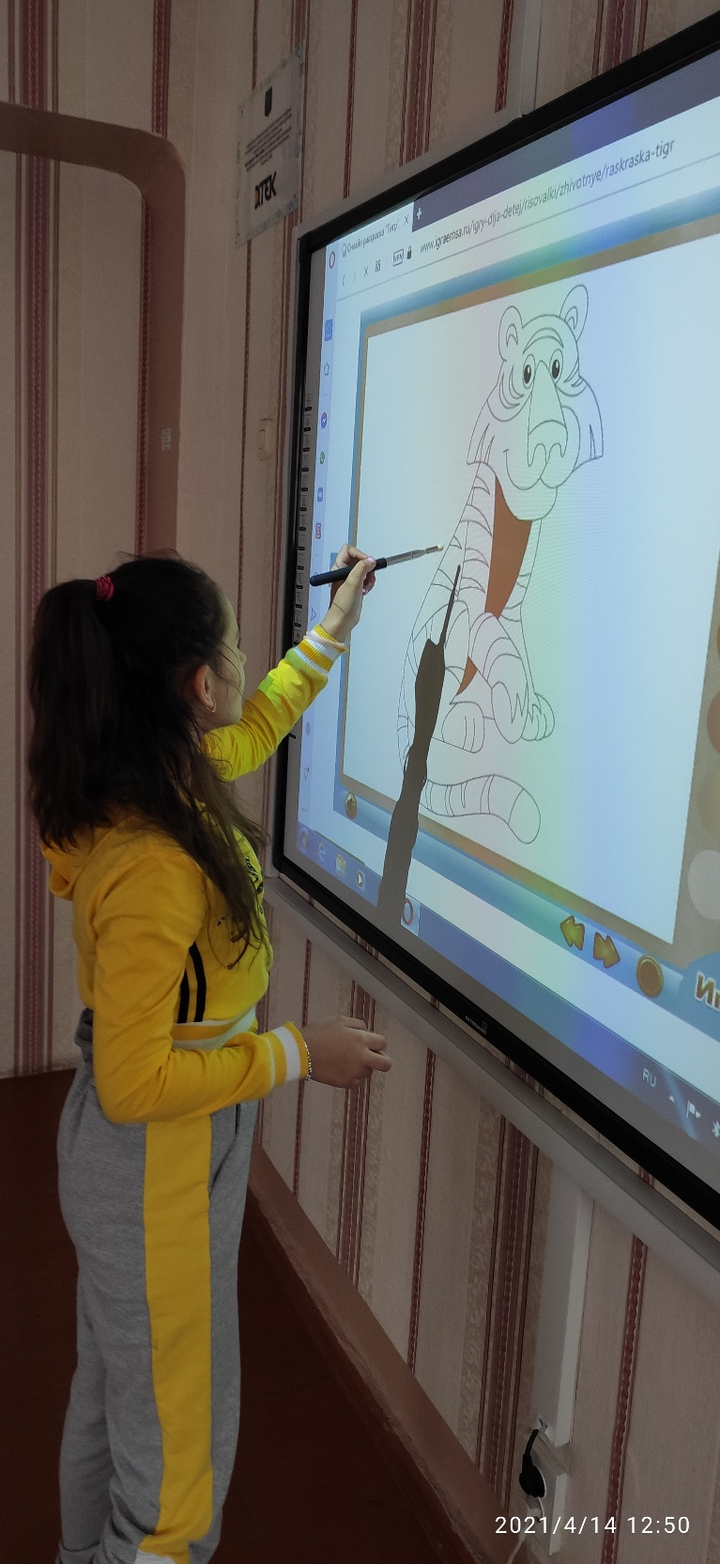
Робочі моменти

Slide 20
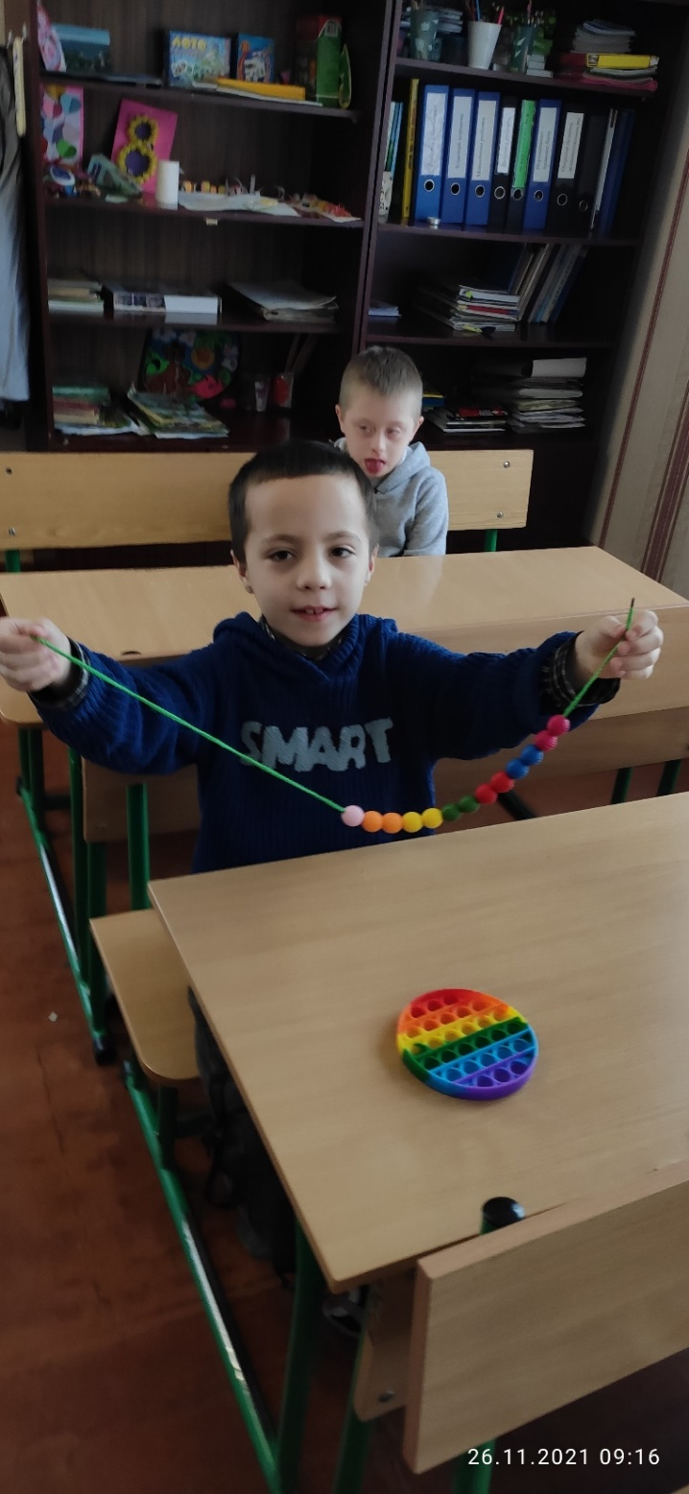
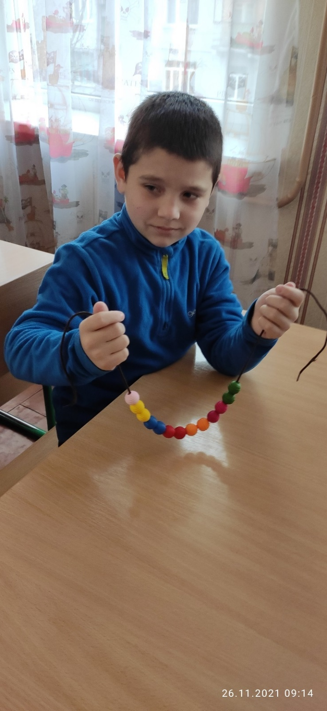
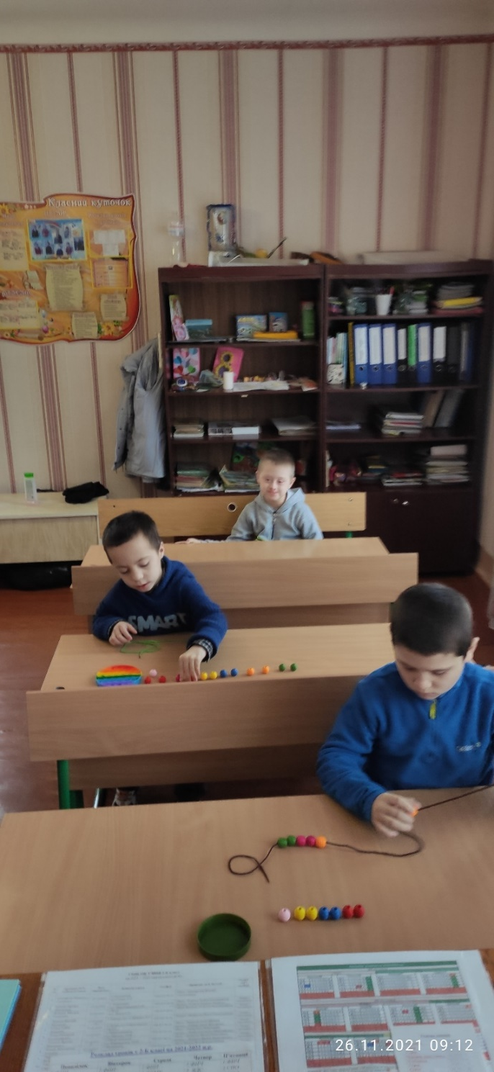
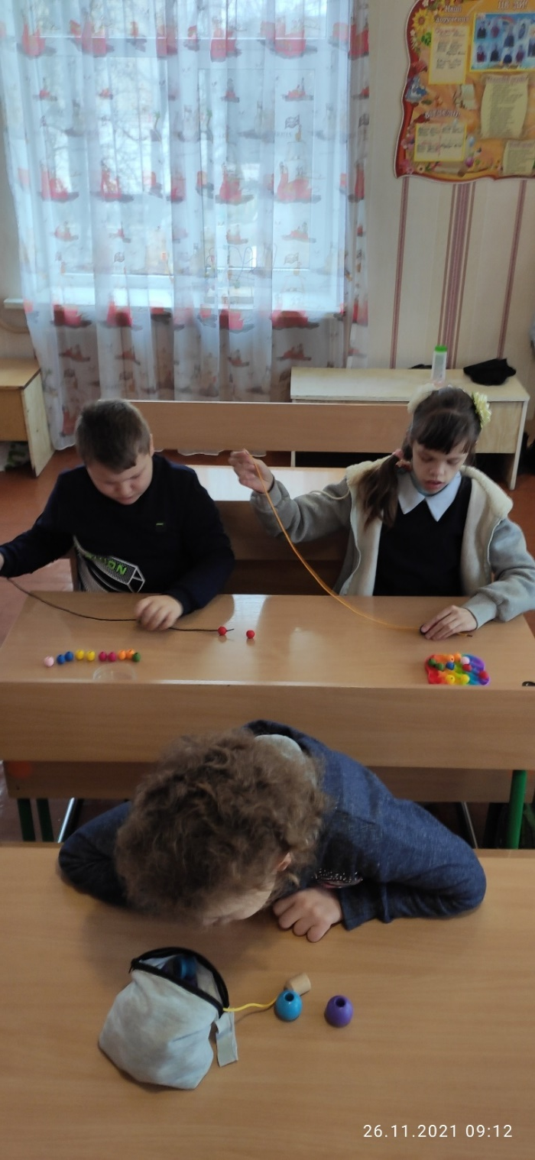
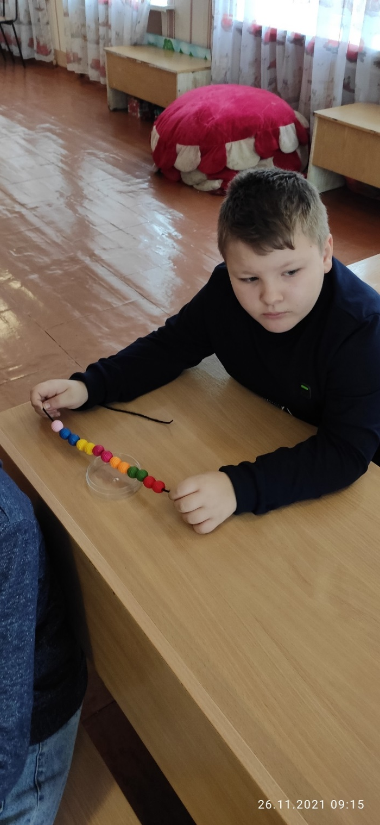
Робочі моменти

Slide 21
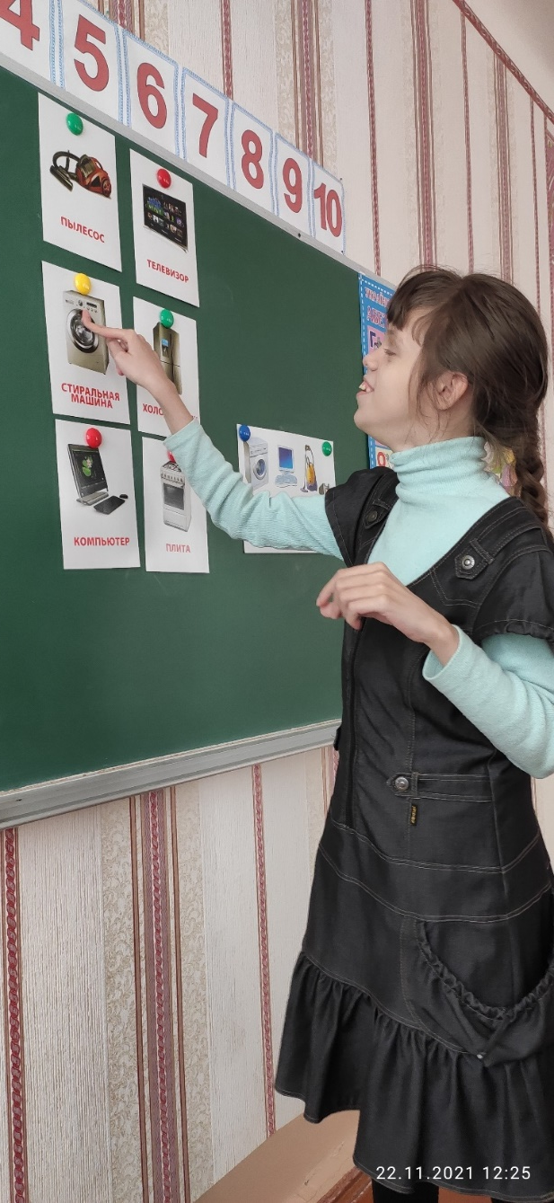
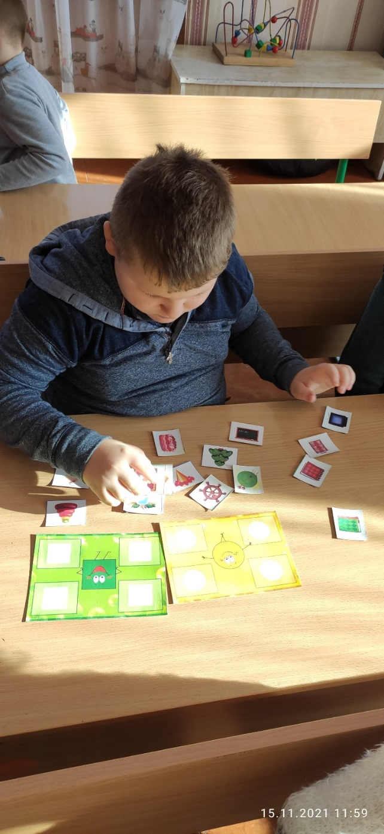
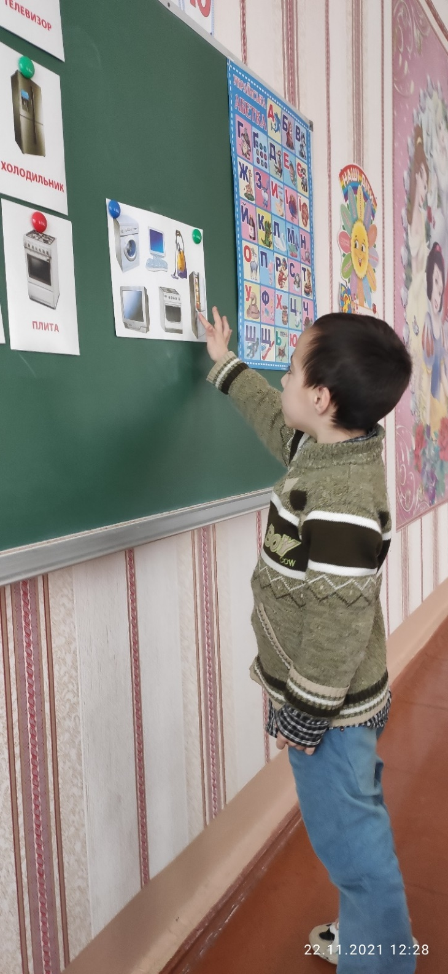
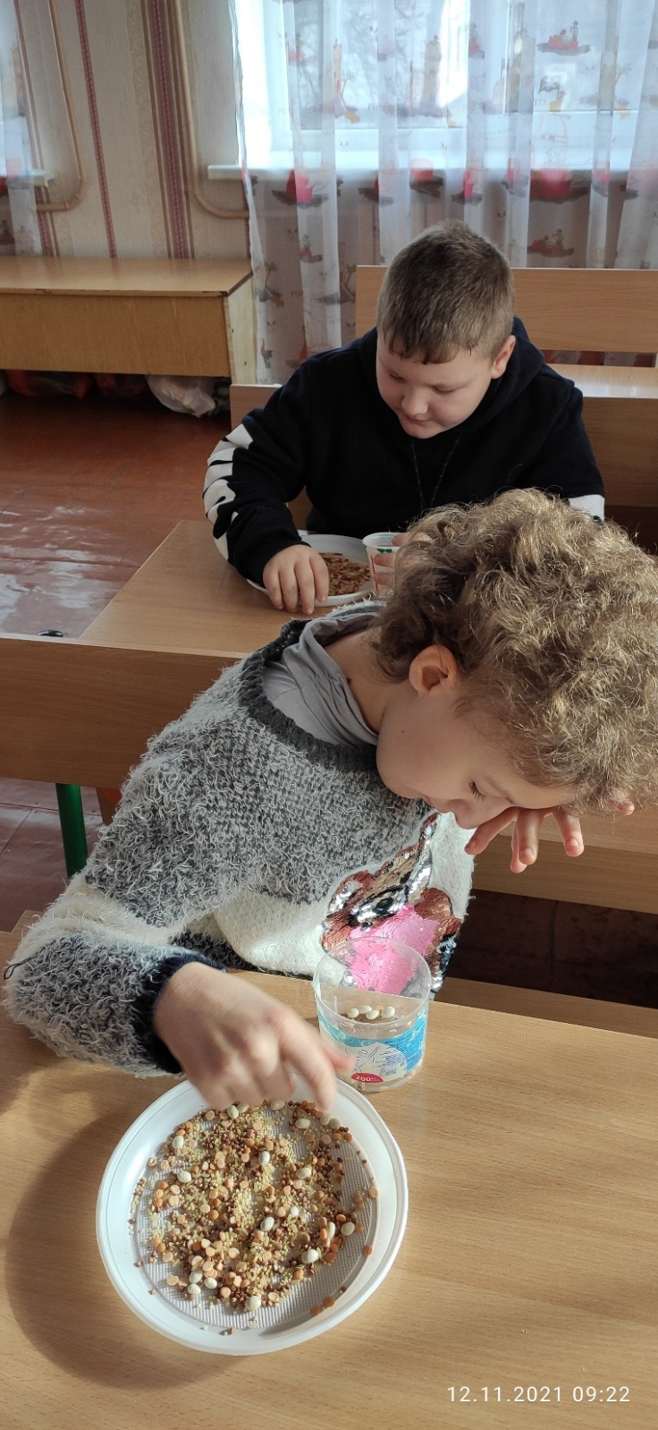
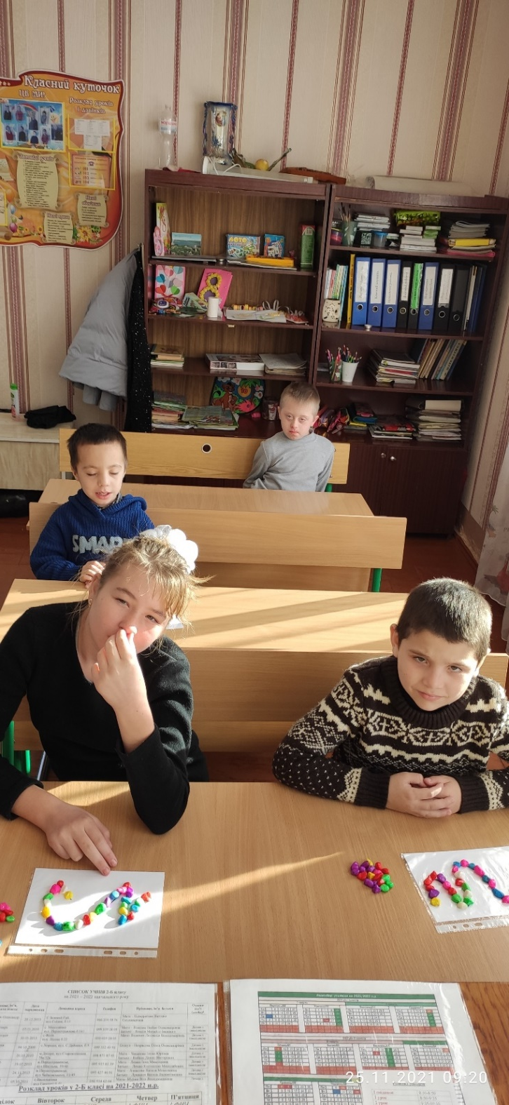
Робочі моменти

Slide 22
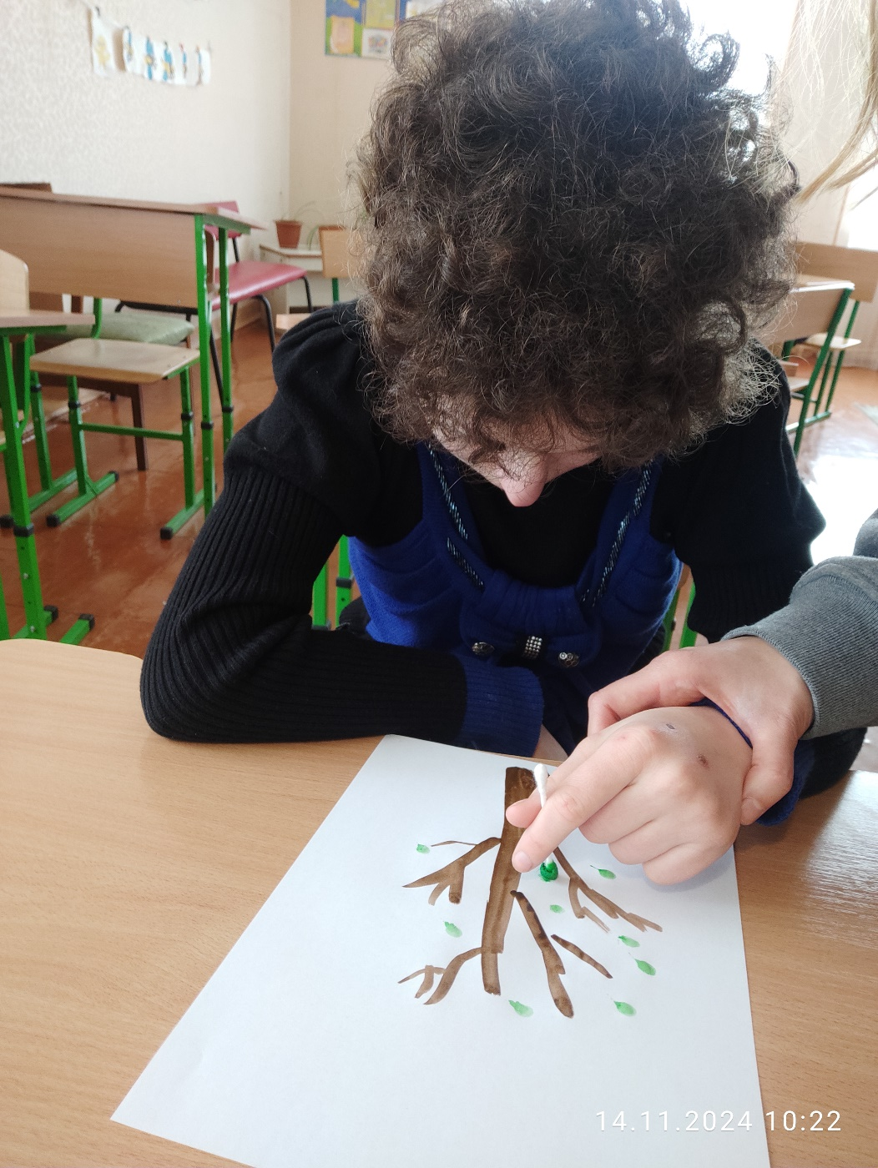
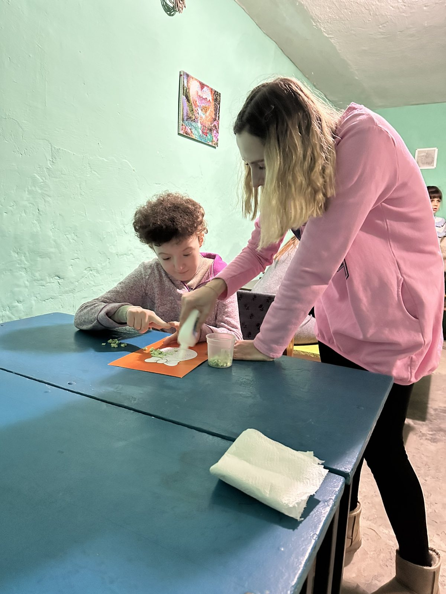
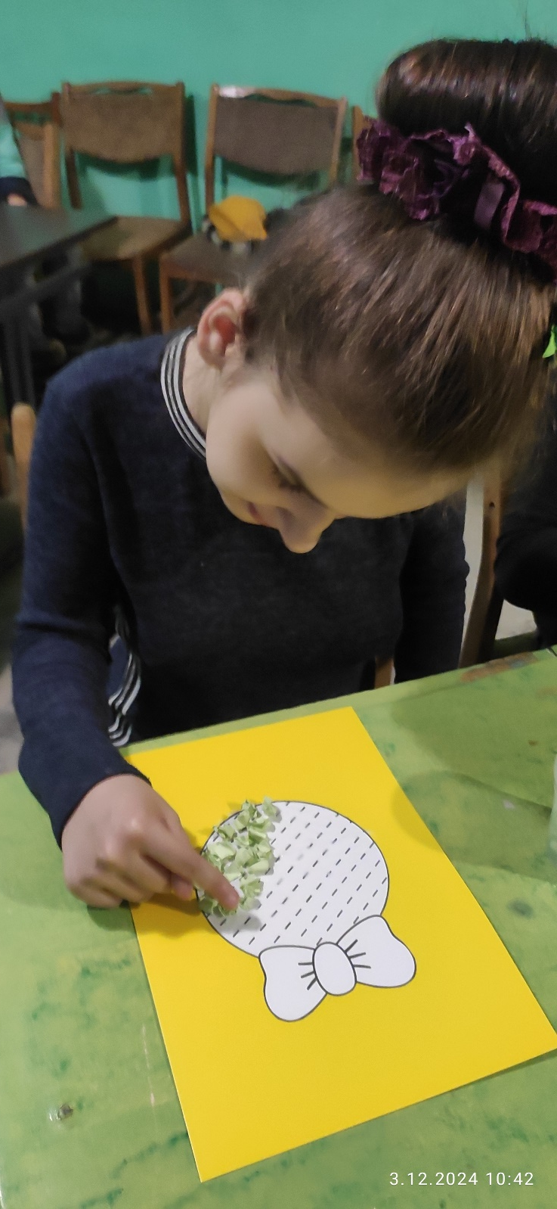
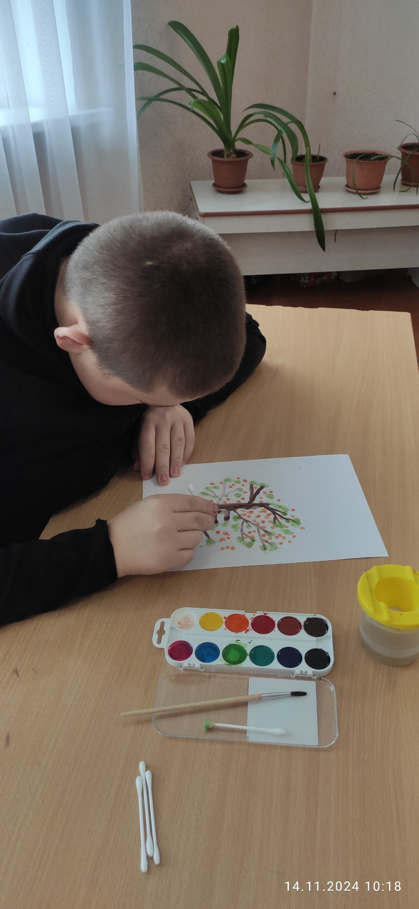
Робочі моменти

Slide 23



Робочі моменти

Slide 24
Основні напрямки виховної роботи
Творчий підхід
Взаєморозуміння
Толерантність
Формування учнівського колективу
Співпраця вчитель-батьки
Виховна робота з класом має не менше значення, ніж навчальна діяльність. Діти з великим задоволенням беруть участь
у позаурочних заходах.

Slide 25



Робочі моменти

Slide 26





Робочі моменти

Slide 27





Робочі моменти

Slide 28



Робочі моменти

Slide 29


Робочі моменти

Slide 30





Робочі моменти

Slide 31


Робочі моменти

Slide 32



Робочі моменти

Slide 33
«Не зупиняйся, Вчителю, не треба!
Іди вперед, бо в цьому суть життя.
Ти робиш чистим і безхмарним небо,
Ти твориш віру в краще майбуття»
(Д. Павличко)
Дякую за увагу!

